Slide 1
TOOLKIT
ENVOLVIMENTO CÍVICO DIGITAL DE ALUNOS
www.studentcivicengagers.eu
1

Slide 2
www.studentcivicengagers.eu
“
Nunca duvide que um pequeno grupo de cidadãos criativos e empenhados pode mudar o mundo; na verdade, é a única coisa que alguma vez o fez.
-Margaret Mead
“
2

Slide 3
ÍNDICE
Introdução ao Projeto Envolvimento Cívico de Alunos ………….……
4
Visão geral………………………………………………………………….…
5
Como usar o Toolkit.………………………………………………..…..
6
FERRAMENTAS DE
APRESENTAÇÃO
FERRAMENTAS DE
BENS CÍVICOS
01
04
Nearpod..............8
PowtooN………10
Prezi……..…….12
Thinglink………14
Empower...........35
FoodCloud.……37
I-Vol..……….….39
Vincles BCN..…41
FERRAMENTAS DE
CROWDSOURCING
FERRAMENTAS
SOCIAIS
02
05
GoFundMe.......17
Consul…….…..19
Decidim.….…...21
OpenIdeo..…...23
Blackboard.......44
Stunited.………46
Edublogs.….….48
Goodwall………50
FERRAMENTAS
COLABORATIVAS
FERRAMENTAS DE
CRIAÇÃO DIGITAL
03
Perusall................26
CMaps…………...28
Google Drive..…..30
Padlet…….………32
06
Canva…..........53
H5P…..………55
iSpring Free….57
OBS….……….59
3

Slide 4
INTRODUÇÃO AO PROJETO!
Numa altura em que as tecnologias digitais revolucionaram a forma como vivemos e trabalhamos e todos os aspetos das nossas vidas, acreditamos que é mais crucial do que nunca proporcionar oportunidades de formação de alta qualidade e específicas para cada sector, que permitam aos educadores, professores e pessoal das Instituições de Ensino Superior (IES) atualizar as suas competências e abraçar o ensino e aprendizagem digitais eficazes. Por este motivo, o Envolvimento Cívico Digital de alunos visa aumentar a capacidade e motivação dos docentes e educadores universitários para incorporar atividades de envolvimento cívico digital nos seus currículos/estratégias de ensino, com particular ênfase no aumento da sua confiança na utilização de ferramentas digitais. O projeto Envolvimento Cívico Digital de alunos fará isto através do desenvolvimento de:
GUIA PARA O ENVOLVIMENTO CIVÍCO DIGITAL (DCE) (2021) Esta publicação baseia-se numa extensa investigação sobre o envolvimento cívico digital dos estudantes de seis organizações parceiras na Europa e no Reino Unido. O guia centra-se na conceptualização do envolvimento cívico digital na investigação teórica e empírica e explora como o envolvimento cívico digital pode ser integrado em diferentes níveis do ensino superior (política, ensino e aprendizagem). O guia compromete uma profunda base de conhecimentos sobre DCE e as oportunidades de aprendizagem que oferece. Além disso, dá orientações práticas aos educadores das IES sobre como integrar os DCE no seu ensino.
UM TOOLKIT DE FERRAMENTAS SOBRE ENVOLVIMENTO CIVÍCO DIGITAL (2021). O kit de ferramentas vem na sequência da investigação aprofundada realizada no guia acima mencionado. Enquanto o Guia de Envolvimento Cívico Digital se baseia na investigação, o Toolkit será centrado em orientação prática e ferramentas para educadores das IES que desejem incorporar atividades de envolvimento cívico digital nos seus currículos ou estratégias de ensino, com particular ênfase no aumento da sua confiança na utilização de ferramentas digitais.
UM PROGRAMA DE ENVOLVIMENTO CÍVICO DIGITAL (2022). Um programa de estudos, objetivos de aprendizagem, planos de aulas, guias de avaliação, estes recursos fornecerão ao pessoal académico um conjunto completo de recursos para introduzir a teoria cívica, envolvendo os estudantes em exemplos da vida real que sejam relevantes para o seu tema de estudo.
UM MOOC DE ENVOLVIMENTO CÍVICO DIGITAL (2022). Com base nos no programa de estudos, este curso aberto de aprendizagem on-line proporciona aos estudantes e ao pessoal um espaço adicional para desenvolverem as suas competências de envolvimento cívico digital num formato de fácil utilização.
O nosso kit de ferramentas foi concebido para lhe ensinar as nossas vinte melhores ferramentas em menos de uma hora cada. Segue um processo simples de quatro passos e a nossa esperança e objetivo é encorajá-lo a experimentar inicialmente uma ou duas ferramentas, medir o impacto por si próprio e depois aprender mais!
4

Slide 5
VISÃO GERAL
A QUEM SE DESTINA?
O grupo-alvo do Kit de Ferramentas são professores, educadores, tutores e pessoal que trabalha com estudantes em Instituições de Ensino Superior. O nosso objetivo é fornecer orientação prática e ferramentas a estes educadores e professores das IES, desejando incorporar atividades de envolvimento cívico digital nos seus currículos/estratégias de ensino, com particular ênfase no aumento da sua confiança na utilização de ferramentas e aplicações digitais.
TOP 20 FERRAMENTAS DIGITAIS
O Envolvimento Cívico Digital dos Estudantes significa utilizar ferramentas ou aplicações digitais que permitam aos estudantes participar em atividades de envolvimento cívico que abordem questões sociais prementes sentidas nas sociedades locais e nacionais. Assim, identificaremos 20 recursos altamente utilizáveis para oferecer informação concisa e ágil sobre a sua contribuição pedagógica, permitindo aos educadores reverem rapidamente cada ferramenta e escolherem as de maior interesse, depois aprenderem rapidamente e implementarem com os estudantes. As seis categorias são:
01 APRESENTAÇÃO
Estas ferramentas permitem aos educadores/estudantes utilizar o poder de contar histórias visuais para apresentar e animar ideias e conceitos incorporando texto, vídeo e gráficos.
02 CROWDSOURCING
Estas ferramentas permitem aos estudantes/educadores procurar, financiamentos, a partir de donativos de pessoas online que financiam seu projeto de envolvimento cívico.
03 COLABORAÇÃO
Estas ferramentas permitem às pessoas envolvidas numa tarefa comum colaborar na partilha e co-autoria de ficheiros digitais através da computação em nuvem.
04 BENS CÍVICOS
Estas ferramentas permitem aos estudantes informar (informar-se), persuadir, proporcionar acesso ou envolver-se em questões cívicas/democráticas
05 CRIÇÃO DIGITAL
Estas ferramentas permitem aos estudantes/educadores desenvolver os seus próprios conteúdos/plataformas digitais para as atividades de envolvimento cívico.
06 TECNOLOGIAS
SOCIAIS
Estas ferramentas permitem aos estudantes discutir ideias ou assuntos relativos ao envolvimento cívico com pares, educadores e o público. Proporcionam um caminho para uma vasta rede de contactos.
5

Slide 6
O nosso kit de ferramentas foi concebido para o ajudar a aprender qualquer uma das nossas 20 melhores ferramentas em menos de 1 hora; de facto, a maioria pode ser aprendida em menos de 30 minutos! Todos os nossos kits de ferramentas seguem uma abordagem simples de 4 passos.
COMO USAR O
TOOLKIT
PASSO
01
UM RESUMO DE CADA FERRAMENTA
Num relance, decidir se esta ferramenta parece interessante para si.
PASSO
02
VANTAGENS E DESVANTAGENS DA FERRAMENTA.
É importante delinear os prós e os contras de qualquer ferramenta e reunimos o feedback de educadores/utilizadores que nos ajudaram a perceber o quão eficazes estes instrumentos são.
PASSO
03
APRENDER COM OS OUTROS
Por vezes, a melhor maneira de aprender é ver um exemplo prático. Por isso, reunimos, alguns dos melhores estudos de casos online para o ajudar a obter um bom sabor de como outros Educadores estão a utilizar a ferramenta.
PASSO
04
COMEÇAR A USAR!
Registe-se online e comece a utilizar a ferramenta que lhe pareça mais adequada às suas necessidades de ensino!
Portanto, experimente, os benefícios são:
Fornece soluções inovadoras para problemas sociais;
Encoraja os educadores da IES a ultrapassar a resistência à tecnologia;
Proporciona confiança no ensino da utilização destas ferramentas;
Compreende o papel das ferramentas digitais para permitir melhores resultados de aprendizagem;
Ferramentas fáceis de utilizar que podem ser utilizadas em todos os dispositivos.
6

Slide 7
01
FERRAMENTAS
APRESENTAÇÃO
7

Slide 8
Nearpod é uma plataforma de envolvimento cruzada, que cativa a sua audiência com atividades interativas, ligando-as através de discussões colaborativas, e ganhar conhecimentos instantâneos sobre a aprendizagem através de avaliações formativas em Nearpod. Educadores, conferencistas e tutores podem construir sobre conteúdos que já tenham investido horas no desenvolvimento, utilizando a funcionalidade de importação de um PDF guardado de qualquer PowerPoint, KeyNote ou SMART Notebook como base para uma apresentação sobre Nearpod. Receba feedback imediato sobre o que o seu público aprendeu com a função de sondagem, questionário ou pergunta aberta. Pode adicionar áudio e vídeo diretamente da BBC Worldwide Vídeo, da sua unidade de armazenamento (Dropbox, Google Drive, etc.), do seu computador, ou utilizar a pesquisa integrada no YouTube.
RESUMO
NEARPOD
APRENDER COM OUTROS
Recolhemos e criámos alguns vídeos de estudo de caso que lhe darão mais informações sobre a Nearpod e como pode ser utilizada. Clique para ver e aprender.
8

Slide 9
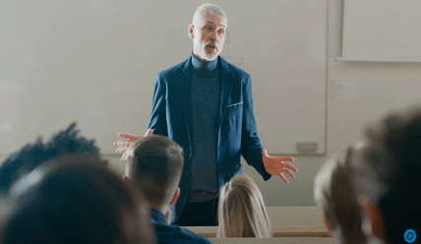
VANTAGENS
Adequado para educadores em todos os sectores
7000+ estudos disponíveis
Criar o seu próprio curso dentro desta ferramenta é simples
Ideal para ambiente ao estilo da sala de aula
DESVANTAGENS
A criação e modificação de apresentações pode ser demorada e pode tornar-se dispendiosa
À medida de um público americano
"Adoro ter acesso a todas as lições já realizadas - torna o planeamento muito fácil! A minha parte favorita é que muitas funções exigem que cada indivíduo responda de alguma forma, quer se trate de uma sondagem, desenho, resposta curta, ou questionário". -Rachel P (Educadora)
COMEÇAR A USAR NEARPOD
Agora que já teve uma boa introdução ao Nearpod - porque não testá-lo por si próprio?
https://nearpod.com/signup/?oc=SignUpTopNav
CLICK TO WATCH & LEARN
9

Slide 10
Powtoon é um software de animação e apresentação que pode ser utilizado para tornar o conteúdo mais envolvente, interativo e cativante, ao mesmo tempo que oferece um aspeto e uma sensação muito profissional. Permite aos utilizadores explicar os tópicos com um "Powtoon" curto e simples. Há várias características inovadoras disponíveis para utilizar, incluindo o voice over personalizado. Os slides sobre a apresentação podem ser facilmente editados para fazer um paralelo entre a informação e a locução. O conteúdo pode ser adicionado com grande facilidade, com a opção de utilizar uma das caixas de texto especialmente concebidas com formas e animação para tornar a sua apresentação/vídeo mais cativante. A Powtoon tem uma extensa biblioteca de objetos, fundos e personagens a dispor, juntamente com a facilidade de importar as suas próprias imagens, se necessário..
RESUMO
Powtoon
APRENDER COM OUTROS
Recolhemos e criámos alguns vídeos de estudo de caso que lhe darão mais informações sobre a POWTOON e como pode ser utilizada. Clique para ver e aprender
10

Slide 11
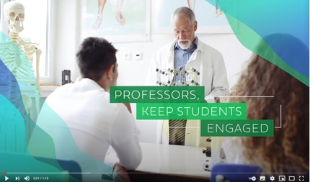
VANTAGENS
Usado pela Coca Cola, Cisco, eBay, Pfizer, Costco, etc.
Excelente para criar apresentações envolventes.
Focado em vendas e marketing
Os modelos de estruturas de vídeo são por sector empresarial
Selecione o seu próprio estilo de imagens e banda sonora em movimento
DESVANTAGENS
Pode demorar algum tempo a familiarizar-se com esta ferramenta
"Adoro esta ferramenta. Principalmente porque os meus alunos a adoram. Mesmo aquele estudante que se recusa a fazer qualquer trabalho adora trabalhar nisto". -Gary Cobb (Professor)
COMEÇAR A USAR O POWTOON
Agora que já teve uma boa introdução ao Powtoon - porque não testá-lo por si próprio?
https://www.powtoon.com/account/signup/
CLICK TO WATCH & LEARN
11

Slide 12
Prezi é uma ferramenta baseada na web para a criação de apresentações (abreviadamente chamadas prezis). Prezi é a evolução de um PowerPoint monótono e monótono no qual o público pode interagir com o conteúdo. Deixando de lado os velhos slides que avançam e retrocedem como páginas de um livro, em Prezi, mostra-se o panorama geral e depois faz-se zoom para revelar as relações entre as suas ideias. Prezi oferece uma grande variedade de modelos reutilizáveis que vão dar cabo da sua imaginação e ajudá-lo a iniciar o seu projeto. Assim, mesmo que não seja um designer, esta ferramenta baseada na web é feita para si. Nos últimos anos, tornou-se popular nas escolas, universidades, e empresas. Assim, se está a tentar envolver os seus alunos em aulas interativas, Prezi é o caminho para o sucesso. Tem 3 interfaces fundamentais que os utilizadores podem utilizar para satisfazer as suas necessidades: Ferramenta de apresentação Prezi, Prezi Video e Prezi Design.
IN A NUTSHELL
Prezi
APRENDER COM OUTROS
Recolhemos e criámos alguns vídeos de estudo de caso que lhe darão mais informações sobre a PREZI e como pode ser utilizada. Clique para ver e aprender
12

Slide 13
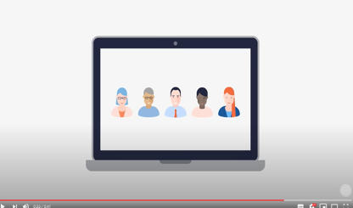
VANTAGENS
Suporta sala de aula invertida –ou seja pode enviar um pequeno vídeo que os seus alunos podem ver de antes da aula
Apoio à Integração - Prezi pode ser ligado a outras aplicações como Slack, Zoom
Navegação não linear - oferece uma perspetiva única para a criação e visualização de uma apresentação.
DESVANTAGENS
Pode ser difícil de navegar quando se começa com a ferramenta.
“Eu adoro Prezi. A informação com visuais é sempre melhor recebida, por isso, quando experimentei Prezi Video, fiquei viciado. Quando percebi como era fácil, deixei-me levar".
-Dr. Allison Upshaw (Professor Assistente de Belas Artes, Colégio Stillman, Tuscaloosa, AL)
COMEÇAR A USAR O PREZI
Agora que já teve uma boa introdução ao PREZI - porque não testá-lo por si próprio?
https://prezi.com/signup/?click_source=logged_element&page_location=header&element_text=get_started
CLICK TO WATCH & LEARN
13

Slide 14
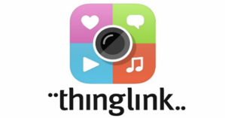
ThingLink é uma plataforma educativa premiada que facilita o aumento de imagens, vídeos e visitas virtuais com informação adicional e links. Mais de 4 milhões de professores e estudantes utilizam ThingLink para criar experiências de aprendizagem acessíveis e visuais na nuvem. É uma forma de fornecer informação em formato visual, tornando-a mais interativa para uma turma. O Thinglink encoraja os estudantes a tornarem-se confiantes na utilização de múltiplas formas de meios de comunicação para se expressarem. O editor de desktop apoia a edição colaborativa de imagens e a criação de cursos e trabalhos. A aplicação móvel pode ser utilizada para guardar notas com gravação áudio direta para imagens. Thinglink oferece uma forma fácil de criar material audiovisual para capacitar os utilizadores e desenvolver as suas capacidades de literacia digital.
IN A NUTSHELL
Thinglink
APRENDER COM OUTROS
Recolhemos e criámos alguns vídeos de estudo de caso que lhe darão mais informações sobre O THINGLINK e como pode ser utilizada. Clique para ver e aprender
14

Slide 15
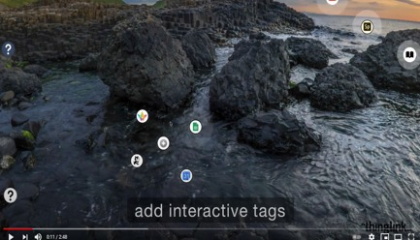
VANTAGENS
O potencial da aplicação ThingLink é enorme.
Disponível em mais de 60 línguas.
Disponível para todos os tipos de aulas, independentemente do tamanho, idade ou nível de aprendizagem.
Compatível com muitos outros sites, por exemplo, Padlet.
Apoia o desenvolvimento de capacidades e competências em ambientes do mundo real.
DESVANTAGENS
Alguns acham o sistema de registo difícil de navegar
Pagamento anual para utilizar o pacote Premium
Criativo e Interativo - Penso que esta ferramenta dá aos estudantes a capacidade criativa de construir os seus próprios conhecimentos sobre um tema através da utilização da imagem de base. Como ferramenta pedagógica em si, um educador poderia pesquisar através das imagens já construídas para encontrar uma que se adequasse ao seu tema e utilizá-la para o ensino direto". -Cresta K. (professor de sala de aula)
COMEÇAR A USAR O THINGLINK
Agora que já teve uma boa introdução ao THINGLINK - porque não testá-lo por si próprio?
https://www.thinglink.com/login
CLICK TO WATCH & LEARN
15

Slide 16
02
CROWDSOURCING
16

Slide 17
GoFundMe é uma plataforma de crowdfunding com fins lucrativos que procura angariar fundos para várias iniciativas que vão desde instituições de caridade até empresas. É conhecida como "o líder na angariação de fundos online". Em 2017 tornou-se a maior plataforma de crowdfunding, responsável pela angariação de mais de 3 mil milhões de dólares desde o seu lançamento em 2010. A plataforma permite projetos que angariem fundos para outras causas, por exemplo, músicos, start-ups, etc, bem como donativos para causas pessoais/eventos da vida, por exemplo, cobertura de despesas médicas, custos de viagem, despesas de educação, fundos memoriais, e muito mais.
Ao contrário de outras plataformas de crowdfunding, GoFundMe não limita as campanhas a um período de tempo. As doações são seguras, online e chegarão dentro de poucos dias à conta bancária ligada. As pessoas doam usando o seu cartão de débito ou crédito (e também podem deixar comentários no website da campanha para apoiar a causa).
RESUMO
GoFundMe
APRENDER COM OUTROS
Recolhemos e criámos alguns vídeos de estudo de caso que lhe darão mais informações sobre a GoFundMe e como pode ser utilizada. Clique para ver e aprender
17

Slide 18
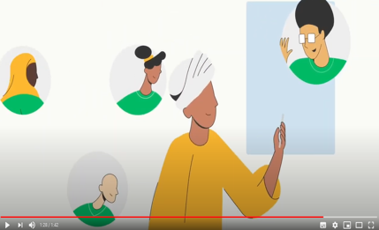
VANTAGENS
Garantia de confiança e proteção de segurança para utilizadores e doadores
Velocidade e Ferramentas - aplicação móvel, gestão de beneficiários, equipa de angariação de fundos - que facilitam a criação, partilha e angariação de fundos para a campanha.
Guia os seus utilizadores sobre como promover a sua campanha através de redes sociais, campanhas de e-mailing
DESVANTAGENS
Ao contrário de uma plataforma típica de crowdfunding, GoFundMe não é baseado em recompensas (por exemplo, as plataformas de crowdfunding Kick-starters e Indiegogo oferecem incentivos para receber donativos). Isto pode ser um desafio porque as recompensas são vistas como "um empurrão extra" quando se decide se deve ou não doar dinheiro.
"Gostei muito doGoFundMe porque me permitiu partilhar uma história, imagens e visão daquilo que queria ver financiado. Foi tão fácil criar e partilhar o link com a família, estudantes e colegas de trabalho” -Lindsay D (professor)
COMEÇAR A USAR O GOFUNDME
Agora que já teve uma boa introdução ao GOFUNDME- porque não testá-lo por si próprio?
Sign In | GoFundMe
CLICK TO WATCH & LEARN
18

Slide 19
Lançada em 2015 pela cidade de Madrid, Consul - uma Candidatura de Participação Cidadã e Governo Aberto permite às pessoas de todo o mundo trabalharem em conjunto na formação de um ambiente em que desejem viver. Consul é um software gratuito e de código aberto que permite aos habitantes dos municípios e regiões participar diretamente na tomada de decisões públicas. Consul é uma iniciativa de colaboração entre cidades, uma rede de conhecimento partilhado que tem sido acrescentada com sucesso a dezenas de municípios de todo o mundo. Ao aplicar este software e criar as suas próprias plataformas participativas, os países encorajam os seus cidadãos a fazer propostas sociais, lógicas e sustentáveis para enriquecer a comunidade. Os governos tendem a optar pelo Consul porque esta ferramenta pode ser traduzida para diferentes línguas, pode ser facilmente adaptada em termos de imagem e estilo. A equipa de criadores do Cônsul ajuda a facilitar o processo de implementação.
IN A NUTSHELL
CONSUL
APRENDER COM OUTROS
Recolhemos e criámos alguns vídeos de estudo de caso que lhe darão mais informações sobre a CONSUL e como pode ser utilizada. Clique para ver e aprender
19

Slide 20
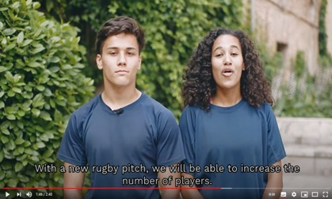
VANTAGENS
Oferece a oportunidade de colaborar tanto a nível local em torno das soluções de problemas que podem ser demasiado grandes para serem resolvidos por si próprios; Vai para além do "local" - é uma iniciativa de colaboração entre as cidades, uma rede de conhecimentos partilhados
Aberto a todos: as pessoas podem contribuir em função dos seus interesses, conhecimentos e capacidade. É uma forma transparente e segura de tomar decisões
DESVANTAGENS
Demorado devido aos protocolos (necessário para compreender e aprender todo o processo de características)
Para algumas pessoas pode não ser suficientemente fácil de utilizar (há muitas características digitais que para algumas pessoas podem ser difíceis de utilizar)
"A plataforma consul é um grande espaço para se envolver diretamente em assuntos que lhe dizem respeito, através do debate, da votação, da colaboração. Ao mesmo tempo que é aberto e de fácil acesso"! -Sandra. G (Estudante)
COMEÇAR A USAR O CONSUL
Agora que já teve uma boa introdução ao CONSUL - porque não testá-lo por si próprio?
GitHub - consul/consul: Consul - Open Government and E-Participation Web Software
CLICK TO WATCH & LEARN
20

Slide 21
Decidim é uma plataforma de democracia participativa livre e de código aberto para cidades e organizações. Qualquer grupo ou organização de pessoas pode utilizá-la, quer seja uma ONG, universidade, sindicato, cooperativa, associação de bairro, etc. Pode ser utilizada pelas pessoas para se organizarem democraticamente, fazendo propostas, participando em reuniões públicas, promovendo discussões de tomada de decisão, decidindo através de diferentes formas de votação e monitorizando a implementação das decisões. É atualmente utilizado por cidades e organizações.
Os educadores podem utilizar Decidim como uma plataforma de colaboração para encorajar os estudantes a colaborar em soluções para resolver alguns dos maiores problemas atuais. Há a possibilidade de contribuir a vários níveis, desde partilhar inspiração, dar feedback, ou contribuir com ideias e colaborar com outros.
RESUMO
decidim
APRENDER COM OUTROS
Recolhemos e criámos alguns vídeos de estudo de caso que lhe darão mais informações sobre a DECIDIM e como pode ser utilizada. Clique para ver e aprender
.
21

Slide 22
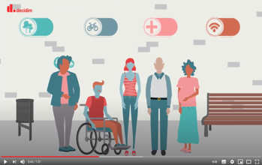
VANTAGENS
Oferece a oportunidade de colaborar em soluções para problemas mais complexos
O sistema permite a conceção de espaços de democracia participativa de qualquer tipo: orçamentos participativos, conferências, processos eleitorais de candidatos, criações de documentos participativos, etc.
Oferece uma abordagem modular e configurável para a criação de espaços participativos
Perfis de utilizadores permite o desenvolvimento de uma forma de rede social, uma vez que os utilizadores podem subscrever um perfil, trocar mensagens etc
DESVANTAGENS
A criação de espaços participativos, o processo de votação, etc., pode ser muito longo e, portanto, desencorajador para algumas pessoas
Demorado devido aos protocolos (necessário para compreender e aprender todo o processo de características)
A instalação e utilização de Decidim requer alguns conhecimentos e requisitos técnicos
“Decidim é um grande instrumento para me envolver com questões cívicas que são importantes para mim. É fácil de usar, com uma vasta gama de características a que posso recorrer! -Vanessa Lospitao (Estudante)
COMEÇAR A USAR O DECIDIM
Agora que já teve uma boa introdução ao DECIDIM - porque não testá-lo por si próprio?
https://meta.decidim.org/users/sign_up?locale=en
CLICK TO WATCH & LEARN
22

Slide 23
Criada em 2010, OpenIDEO é uma plataforma de inovação aberta que permite que pessoas de todo o mundo se reúnam e trabalhem em soluções para os problemas da sociedade atual. Convoca pessoas e comunidades que coletivamente desenvolvem ideias e aceleram a inovação social. Faz isto utilizando o crowdsourcing, equipando os participantes com recursos, conexões, e ferramentas de desenho para criar um impacto real. Através do OpenIDEO, os indivíduos podem participar através de desafios, eventos, e alianças. Um Desafio é um processo de colaboração de três a cinco meses que foca a atenção no tópico e cria um espaço para os membros da comunidade contribuírem e construírem uns com os outros. Todas as abordagens oferecem acesso a recursos IDEO e metodologia de pensamento de design, acesso a financiamento e apoio ao design, e ligação a uma comunidade global. Os educadores podem utilizá-la ou sugerir a sua utilização aos estudantes que desejem colaborar em soluções para a resolução de alguns dos maiores problemas atuais.
RESUMO
Open IDEO
APRENDER COM OUTROS
Recolhemos e criámos alguns vídeos de estudo de caso que lhe darão mais informações sobre a OPENIDEO e como pode ser utilizada. Clique para ver e aprender
23

Slide 24
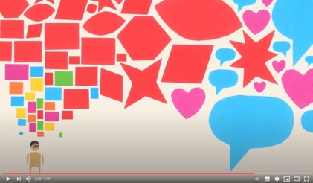
VANTAGENS
A dedicação de tempo pode variar de alguns minutos a várias horas
Todos os conceitos são produzidos sob uma licença Creative Commons e tornam-se partilháveis, remixáveis e reutilizáveis por qualquer pessoa.
Possibilidade de acesso a recursos IDEO e metodologia de pensamento de design, apoio oferecido em termos de mentoria, ferramentas, construção de comunidades, desenvolvimento de ideias para ajudar os participantes a dimensionar e implementar as suas soluções
Possibilidade de patrocínio, por organizações filantrópicas, instituições empresariais, agências governamentais e ONG
DESVANTAGENS
Dificuldade em implementar soluções para desafios complexos virtualmente, através de um grupo ou equipa globalmente dispersa
Pode exigir boas competências técnicas e digitais
OpenIDEO oferece-lhe "uma oportunidade de contribuir para uma causa maior". É uma oportunidade para que os estudantes trabalhem juntos e pratiquem as capacidades de conceção".
-Gayanjith Premalal -mentor da comunidade
COMEÇAR A USAR O OPEN IDEO
Agora que já teve uma boa introdução ao OPEN IDEO - porque não testá-lo por si próprio?
https://challenges.openideo.com/login
CLICK TO WATCH & LEARN
24

Slide 25
03
COLABORAÇÃO
25

Slide 26
Perusall é um e-reader social que permite aos estudantes ler o mesmo documento, comentar e fazer perguntas e interagir com os colegas, respondendo aos seus comentários e perguntas. A utilização envolve o registo do professor, a submissão de livros e documentos em formato PDF, a submissão de ligações vídeo e o registo dos alunos. O professor cria trabalhos (por exemplo, leitura de um capítulo de um livro ou visualização de um vídeo) com prazos e os alunos acedem à plataforma para realizarem as tarefas. O professor pode aceder e responder a todos os comentários dos alunos, podendo assim esclarecer aspectos dos documentos em discussão. A ferramenta utiliza a aprendizagem mecânica para analisar e pontuar os comentários dos alunos, de acordo com o nível intelectual revelado.
RESUMO
Perusall
APRENDER COM OUTROS
Recolhemos e criámos alguns vídeos de estudo de caso que lhe darão mais informações sobre a PERSUALLe e como pode ser utilizada. Clique para ver e aprender
26

Slide 27
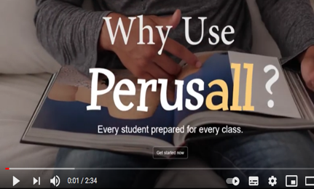
VANTAGENS
Excelente ferramenta para desencadear discussões sobre tarefas de leitura
Estimula a leitura dos materiais de estudo ao longo do semestre
Fomenta a instrução dos pares e o pensamento crítico
Ferramenta gratuita, o financiamento provém de uma percentagem dos livros adquiridos através da plataforma. Se utilizar documentos e livros gratuitos, a ferramenta é completamente gratuita
Possibilidade de utilizar vídeos como documento de trabalho (link para plataformas como o YouTube)
Poucos requisitos para a intervenção de professores no processo
DESVANTAGENS
Sistema novo e relativamente complexo para os estudantes
Alguns estudantes podem sentir-se desconfortáveis com o sistema de pontuação, no entanto a utilização deste sistema é opcional
Alguma ansiedade competitiva no sentido de que pode haver estudantes a monopolizar comentários
"Perusall torna a leitura divertida, envolvente, e não tão solitária. Posso poupar tempo na aula concentrando-me em atividades práticas relacionadas com as leituras". –D. Wanzer (educador universitário)
COMEÇAR A USAR O PERUSALL
Agora que já teve uma boa introdução ao PERUSALL- porque não testá-lo por si próprio?
https://perusall.com/
CLICK TO WATCH & LEARN
27

Slide 28
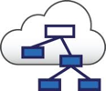
CMap Cloud é uma aplicação de browser gratuita, na qual professores e alunos podem criar e partilhar mapas conceptuais, bem como incorporá-los em plataformas de ensino a partir de código HTML e liberá-los para comentários. A construção de mapas conceptuais pode integrar metodologias ativas de aprendizagem, tais como a Sala de aula invertida, a Aprendizagem Baseada em Equipas (TBL) e a Aprendizagem Baseada em Problemas (PBL). Além disso, podem ser utilizados para organizar um projeto de investigação, escrever artigos, etc. A utilização de mapas de conceitos traz uma perspetiva diferente sobre o processo de construção do conhecimento, que pode ajudar na sistematização do conhecimento, no estabelecimento de inter-relações, bem como na obtenção de uma visão geral da compreensão de certos conceitos, permitindo a identificação de alternativas de conceitos e dificuldades de aprendizagem. Pode também ser utilizado como ferramenta de autoavaliação, ou mesmo em avaliações formativas e sumativas.
RESUMO
CMap
CMap Cloud
APRENDER COM OUTROS
Recolhemos e criámos alguns vídeos de estudo de caso que lhe darão mais informações sobre a CMAP e como pode ser utilizada. Clique para ver e aprender
28

Slide 29
VANTAGENS
Totalmente gratuito e sem a necessidade de plugins;
Possibilidade de partilha e trabalho colaborativo;
Permite a incorporação por código HTML;
Possibilidade de versão offline - ferramenta CMap
DESVANTAGENS
A partilha é feita por pasta e não por ficheiro;
Impossibilidade de acesso simultâneo (um de cada vez);
Necessidade de acesso à Internet.
"Ferramentas de mapeamento de conceitos ajudam a construir uma relação entre conhecimentos anteriores e conceitos recentes, encorajando uma aprendizagem significativa em vez de uma aprendizagem de rotina (memorização de conceitos, nova relação com a aprendizagem anterior)". -Um diagnostico ilustrativo
COMEÇAR A USAR O CMAP
Agora que já teve uma boa introdução ao CMAP - porque não testá-lo por si próprio?
https://cmapcloud.ihmc.us
CLICK TO WATCH & LEARN
29

Slide 30
A Google Drive é uma aplicação web que aloja um conjunto de ferramentas online que permitem a gestão de ficheiros, criação de slides, desenhos, documentos, folhas de cálculo, formulários, mapas e muito mais. Os ficheiros podem ser utilizados de uma forma partilhada na nuvem. Pode instalar as aplicações para sincronização no computador, a aplicação e dispositivos móveis (Android, iPhone e iPad), assim como extensões para navegadores, como o Google Chrome. Estas ferramentas podem integrar propostas de ensino, independentemente da modalidade, contribuindo para a acão ativa e colaborativa dos estudantes e para o desenvolvimento de competências digitais tais como: informação digital e literacia; comunicação e colaboração; criação e criação colaborativa de conteúdos digitais; segurança; resolução de problemas. A versão gratuita oferece 15 GB de espaço e acesso a todas as ferramentas de trabalho, sem limite do número de ficheiros.
RESUMO
Google Drive
APRENDER COM OUTROS
Recolhemos e criámos alguns vídeos de estudo de caso que lhe darão mais informações sobre a GOOGLE DRIVE e como pode ser utilizada. Clique para ver e aprender
.
30

Slide 31
VANTAGENS
Todos os ficheiros na nuvem;
Multiplataforma (funciona em todos os sistemas operativos);
Colaboração simultânea em tempo real;
Sistema de comentários e atribuição de tarefas;
Histórico de atividades, com a possibilidade de restaurar a partir de qualquer ponto.
DESVANTAGENS
Necessidade de acesso à Internet;
Dificuldade em organizar o trabalho para co-autoria em linha;
Dificuldades na organização de ficheiros por multi-utilizadores.
É fácil de usar quando se trabalha com grupos. Temos partilhado o Google Drive durante uma chamada Zoom. Também se consegue editar facilmente os documentos de outras pessoas e posso ver quando /quem editou pela última vez o documento (permite à nossa equipa responsabilizar os colegas pelos seus resultados.)" -Stephanie K (estudante)
COMEÇAR A USAR O GOOGLE DRIVE
Agora que já teve uma boa introdução ao GOOGLE DRIVE - porque não testá-lo por si próprio?
http://drive.google.com
CLICK TO WATCH & LEARN
31

Slide 32
Padlet é uma ferramenta online fácil de usar que permite aos utilizadores criar murais virtuais onde podem publicar, diretamente ou como uma ligação web, diferentes tipos de suportes digitais (texto, imagem, áudio, vídeo). Pense nisto como um wiki em tempo real, de formato livre e multimédia. Através destes murais interativos, os estudantes podem realizar o seu trabalho de forma individual e colaborativa.
Para além de fornecer diferentes layouts e modos de acesso (público ou privado), o mural pode ser enriquecido com conteúdos produzidos em outras ferramentas (por exemplo, questionários em linha). O mural pode também ser incorporado em sistemas institucionais de gestão da aprendizagem e exportado em formato pdf no final de um curso, constituindo uma carteira eletrónica do trabalho realizado.
RESUMO
Padlet
APRENDER COM OUTROS
Recolhemos e criámos alguns vídeos de estudo de caso que lhe darão mais informações sobre O PADLET e como pode ser utilizada. Clique para ver e aprender
32

Slide 33
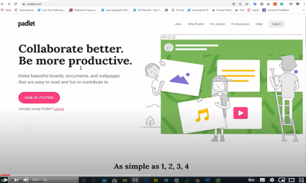
VANTAGENS
Aprendizagem colaborativa, permitindo a publicação em tempo real, comentários e características de classificação;
Feedback construtivo, tanto qualitativo como qualitativo; aprendizagem activa ao fornecer diferentes esquemas que ajudam os professores a construir um cenário envolvente baseado em metodologias tais como a sala de aula invertida, aprendizagem baseada em projetos ou problemas;
Várias opções de partilha: os utilizadores podem ler (ver apenas os posts), escrever (ver e adicionar posts) ou editar (ver, adicionar e aprovar posts);
DESVANTAGENS
Apenas três padlets podem ser criados na versão gratuita.
As limitações incluem restrições no tamanho do ficheiro ao carregar conteúdo para o Padlet (ficheiros de 10MB carregados).
Dificuldades se demasiados colaboradores estiverem a trabalhar online.
"A colaboração online entre professores e alunos são cada vez mais importantes. É por isso que tantos educadores adoram o Padlet, uma ferramenta de quadro digital. Dá aos professores [e] estudantes [...] uma forma fácil de partilhar ideias, rever trabalhos, e muito mais". -Jill Staake (Editora com WeAreTeachers.)
COMEÇAR A USAR O PADLET
Agora que já teve uma boa introdução ao PADLET - porque não testá-lo por si próprio?
https://en-gb.padlet.com/auth/login
CLICK TO WATCH & LEARN
33

Slide 34
04
BENS CÍVICOS
34

Slide 35
Com uma paixão pela redução dos resíduos plásticos em todo o mundo, os fundadores criaram uma ferramenta digital que envolveria membros do público para reduzir a quantidade de resíduos plásticos. O Combate ao Empoderamento dos Resíduos Plásticos é uma ferramenta digital que paga às pessoas para recolherem resíduos em qualquer parte do mundo. Os utilizadores entram no website e podem ajudar a resolver o problema dos resíduos de plástico à escala global. Isto é principalmente para aqueles que necessitam de emprego e combate à pobreza, incluindo os jovens.
A Empower utiliza tecnologia de cadeia de bloqueio para gerar rendimentos para os utilizadores da ferramenta, e está disponível em 21 países em todo o mundo. As empresas também podem doar para o programa com o sistema Empower Plastic Credits, onde as empresas podem financiar actividades de limpeza de plásticos em todo o mundo. Isto permite às empresas cumprirem as suas promessas de redução de resíduos plásticos.
RESUMO
Empower
APRENDER COM OUTROS
Recolhemos e criámos alguns vídeos de estudo de caso que lhe darão mais informações sobre a EMPOWER.ECO e como pode ser utilizada. Clique para ver e aprender
35

Slide 36
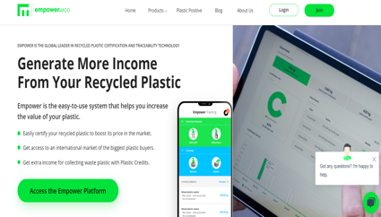
VANTAGENS
Boa causa - remover o plástico do ambiente.
Permite ao utilizador gerar rendimentos, se desejado.
Proporciona uma forma de gerar rendimentos para os países em desenvolvimento.
O objectivo final é criar um sistema de resíduos de plástico totalmente digital.
DESVANTAGENS
Não disponível em todos os países
Reconhecimento de que os sistemas monetários globais nem sempre funcionam
Os utilizadores têm de se inscrever na ferramenta
"O plástico nos oceanos é um problema que pode ser resolvido - não é como as alterações climáticas onde as pessoas podem dizer que não acreditam, porque toda a gente vê o plástico. Trata-se apenas de conseguir os recursos certos para as pessoas certas. É algo que podemos fazer". -Wilhelm Myrer
COMEÇAR A USAR O EMPOWER
Agora que já teve uma boa introdução ao EMPOWER - porque não testá-lo por si próprio?
https://platform.empower.eco/sign-up
CLICK TO WATCH & LEARN
36

Slide 37
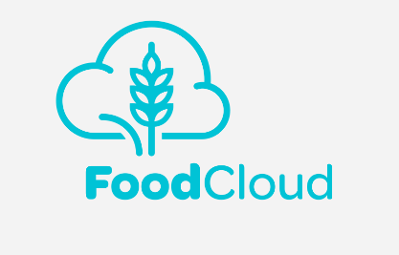
FoodCloud é uma empresa social com a missão de transformar os excedentes alimentares em oportunidades para tornar o mundo num lugar mais amável. FoodCloud fornece alimentos indesejados a instituições de caridade e a pessoas que deles necessitam. FoodCloud faz isto através da utilização de
i)alimentos que tenham ultrapassado a sua venda até à data, mas que ainda sejam muito comestíveis
ii) donativos de alimentos do público (alimentos estáveis na prateleira, à prova de manipulação) são também aceites,
iii) recolha de alimentos de agricultores que possam estar deformados, ter manchas ou serem mecanicamente danificados.
Estes alimentos são bons para consumo humano, mas os supermercados podem considerar estes alimentos como não comercializáveis. Da mesma forma, FoodCloud também oferece serviços de recolha de alimentos. A respiga é o ato de colher os alimentos que sobram das colheitas de uma família quando foram colhidos, ou se não for económico colher as colheitas, a respiga assegura que os alimentos não são desperdiçados.
RESUMO
FoodCloud
APRENDER COM OUTROS
Recolhemos e criámos alguns vídeos de estudo de caso que lhe darão mais informações sobre a FOODCLOUD e como pode ser utilizada. Clique para ver e aprender
.
37

Slide 38
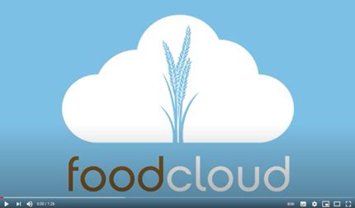
VANTAGENS
Organização muito pró-social sem fins lucrativos
Ajudam a eliminar o desperdício alimentar
Âmbito para fazer uma ideia semelhante em todo o mundo ou pelo menos na Irlanda
Existem numerosas iniciativas semelhantes em diferentes regiões europeias (Gander UK, ****)
DESVANTAGENS
Atualmente apenas na Irlanda
Confiam que as pessoas que precisam dos alimentos, são aquelas que estão a receber os alimentos
”Com a nossa parceria com a FoodCloud, atingimos a doação de mais de 795.000 refeições, com um valor estimado de mais de 1 milhão de euros... O excedente alimentar FoodCloud também reduziu C02 para aterro em 1 milhão de quilos".-Michael McCormack, Director Executivo da Musgrave
COMEÇAR A USAR O FOODCLOUD
Agora que já teve uma boa introdução ao FOODCLOUD - porque não testá-lo por si próprio?
https://food.cloud/volunteer-with-foodcloud/
CLICK TO WATCH & LEARN
38

Slide 39
Volunteer Ireland é o organismo nacional de apoio ao desenvolvimento voluntário para todos os Centros de Voluntariado locais e Serviços de Informação de Voluntariado na Irlanda. O I-VOL é uma base de dados nacional de oportunidades de voluntariado na Irlanda e é gerido pela Volunteer Ireland.
Quando um utilizador se inscreve, pode registar o seu interesse em voluntariado, consultando online os grupos listados que são liderados por grupos comunitários em toda a Irlanda. Quando um utilizador se regista pela primeira vez no I-VOL, a sua candidatura vai para o seu Centro de Voluntariado local no seu município. Depois de alguém se ter registado inicialmente no I-VOL, poderá começar a candidatar-se a funções que estão ativas na base de dados I-VOL.
RESUMO
I-VOL
APRENDER COM OUTROS
Recolhemos e criámos alguns vídeos de estudo de caso que lhe darão mais informações sobre a I-VOL e e como pode ser utilizada. Clique para ver e aprender
39

Slide 40
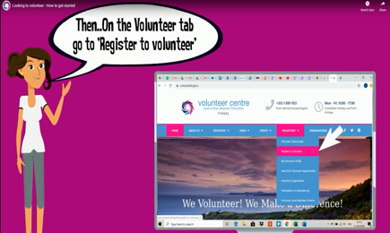
VANTAGENS
Aplicação fácil de usar.
Mostra todas as oportunidades de voluntariado perto de si.
Filtra as oportunidades aos interesses para encontrar exatamente o que deseja
DESVANTAGENS
Aplicação irlandesa - apenas disponível na Irlanda. Pode servir de inspiração para iniciativas semelhantes a ter lugar em toda a Europa
"Tenho o prazer de apoiar esta iniciativa que tornará mais fácil encontrar ações de voluntariado. É ótimo para os voluntários rastrearem o seu próprio perfil na aplicação e manter o registo das suas candidaturas e do seu horário de voluntariado". Seán Canney TD, O Ministro de Estado para o Desenvolvimento Comunitário
COMEÇAR A USAR O I-VOL
Agora que já teve uma boa introdução ao I-VOL- porque não testá-lo por si próprio?
Sign up to I-Vol here!
CLICK TO WATCH & LEARN
40

Slide 41
VinclesBCN é um serviço oferecido pela Área de Direitos Sociais da Câmara Municipal de Barcelona. Combate a solidão, reforçando as relações sociais dos cidadãos idosos que se sentem sós, utilizando novas tecnologias para melhorar o seu bem-estar. Com VinclesBCN, os utilizadores podem gerir as suas relações sociais utilizando uma simples aplicação tablet ou smartphone como ferramenta de comunicação. A aplicação permite aos utilizadores comunicar com as suas famílias e amigos, bem como com outras pessoas dos grupos VinclesBCN. A comunicação é em formato de mensagem de texto, fotografia ou vídeo.
Os utilizadores podem comunicar através de duas redes separadas. Uma rede pessoal é onde a rede do utilizador é construída a partir da família e dos amigos. O segundo tipo de rede é uma rede de grupo composta por cidadãos idosos que utilizam a aplicação e têm interesses semelhantes aos do utilizador original.
IN A NUTSHELL
VinclesBCN
APRENDER COM OUTROS
Recolhemos e criámos alguns vídeos de estudo de caso que lhe darão mais informações sobre a VINCLESBCN e como pode ser utilizada. Clique para ver e aprender
41

Slide 42
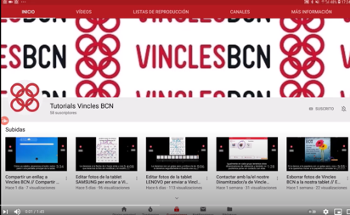
VANTAGENS
Reduz a solidão dos cidadãos idosos
Grande ferramenta de ligação
Grande potencial para criar uma aplicação semelhante noutros países
DESVANTAGENS
Limitada a utilização em certas regiões de Espanha
Limitado a certos horários de abertura (a aplicação só funciona das 9h às 15h)
"É uma solução espantosa que liga os mais velhos à tecnologia. Eles podem melhorar as suas vidas, reduzir a solidão e ligar-se à família". -James Anderson (Fundação Bloomberg)
COMEÇAR A USAR O VINCLES BCN
Agora que já teve uma boa introdução ao VINCLES - porque não testá-lo por si próprio?
https://atencioenlinia.ajuntament.barcelona.cat/
CLICK TO WATCH & LEARN
42

Slide 43
05
TECNOLOGIAS
SOCIAIS
43

Slide 44
RESUMO
LinkedIn
O LinkedIn é um site de rede profissional, concebido para ajudar as pessoas a fazer ligações comerciais, partilhar as suas experiências e currículos, e encontrar empregos. O LinkedIn é bastante semelhante aos sites de redes sociais como o Facebook. Baseia-se em princípios como ligar a amigos, publicar atualizações, partilhar e gostar de conteúdos, e enviar mensagens instantâneas a outros utilizadores. O seu perfil, por exemplo, torna-se um currículo, completo com experiência de trabalho, realizações, recomendações, e referências de colegas. O LinkedIn apoia centenas de milhares de pessoas à procura de emprego que enfrentam barreiras, ajuda organizações sem fins lucrativos a escalar o seu impacto e também mobiliza membros para fazer a diferença nas suas comunidades, o que o torna uma grande ferramenta para o envolvimento cívico.
APRENDER COM OUTROS
Recolhemos e criámos alguns vídeos de estudo de caso que lhe darão mais informações sobre a LINKEDIN e como pode ser utilizada. Clique para ver e aprender
"Icon made by Freepik from www.flaticon.com"
44

Slide 45
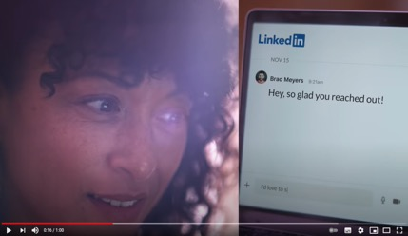
VANTAGENS
Criamos oportunidades para os empregados do LinkedIn se envolverem no impacto social.
Através do Mercado de Voluntariado, oferecemos aos nossos membros uma forma fácil de encontrar oportunidades de voluntariado adequados
- É gratuito, fácil de usar, simples de ligar com outros.
- Oferece a oportunidade de promover um projecto de envolvimento cívico em que os estudantes podem estar a trabalhar e iniciar conversas com outros.
DESVANTAGENS
Ter de pagar a versão premium que tem características adicionais
Pode receber muitas notificações de spam que não são completamente relevantes para a sua atividade
As ligações não acontecerão necessariamente em tempo real
”Excelente Plataforma de Trabalho em Rede". Já a utilizo há algum tempo e parece-me ser a derradeira plataforma para o trabalho em rede e para fazer ligações realmente úteis".
- Ian Doyle (Educador)
COMEÇAR A USAR O LINKEDIN
Agora que já teve uma boa introdução ao LINKEDIN - porque não testá-lo por si próprio?
Sign Up | LinkedIn
CLICK TO WATCH & LEARN
45

Slide 46
IN A NUTSHELL
Stunited
A aplicação Stunited é uma plataforma onde cada estudante em todo o mundo pode rápida e facilmente partilhar as suas competências. Stunited liga utilizadores, na sua maioria estudantes que podem criar salas de conversação privadas, trocar ideias e ajudar-se uns aos outros. Através de uma pilha de cartões que funciona como a "Tinder app" podem ser feitas combinações perfeitas com os perfis dos melhores parceiros de estudo com base nos seus pontos fortes e necessidades que os utilizadores procuram, expandindo assim também a rede académica. Com salas de chat privadas, os utilizadores podem conversar pessoalmente com outros utilizadores, trocar ideias, explicar a sua situação atual, aprender em conjunto e envolver-se. Existe também uma opção para criar uma "proposta" que será utilizada para descrever uma potencial oferta (ou seja, aqui os utilizadores podem pedir ajuda ou encontrar aqueles que procuram ajuda e oferecer uma solução). Os detalhes podem ser destacados para fazer uma melhor correspondência que possa fluir para uma determinada troca ou negociação. A aplicação é gratuita e pode ser descarregada a partir de qualquer loja de aplicações.
APRENDER COM OUTROS
Recolhemos e criámos alguns vídeos de estudo de caso que lhe darão mais informações sobre a STUNITED e como pode ser utilizada. Clique para ver e aprender
.
46

Slide 47
VANTAGENS
Liga os estudantes que procuram apoio a outros que podem fornecer ajuda, por exemplo, em tarefas.
A aplicação ajuda a ligar pessoas entre si e a ter um impacto na rede social pessoal.
A aplicação é de fácil utilização e fácil de navegar desde a inscrição, até à criação de propostas, bem como à prestação de assistência
Permite aos estudantes interagir com outros estudantes, as competências podem ser trocadas, e o conhecimento colectivo pode ser expandido
DESVANTAGENS
Nem tudo que é registado pode ser guardado
Esta aplicação pode falhar mesmo que os utilizadores criem uma nova conta
Não está ligado a quaisquer outras contas de redes sociais, ou seja, não pode ser ligado a outras plataformas de redes sociais como o Facebook
"Uma forma tão conveniente de o ajudar a aprender"!
-D. Hoy (Estudante)
COMEÇAR A USAR O STUNITED
Agora que já teve uma boa introdução ao STUNITED- porque não testá-lo por si próprio?
http://www.stunitedapp.com/
CLICK TO WATCH & LEARN
47

Slide 48
edublogs é uma plataforma de blogues na Internet (e uma aplicação) utilizada por educadores e estudantes. edublogs permite aos professores criar blogues de classe e de estudantes que contêm texto, vídeos, imagens e outros meios de comunicação. A ferramenta pode ser utilizada para criar um blogue personalizado de estudantes que o estudante pode utilizar como um espaço de trabalho digital onde apresentam o que aprenderam e documentam o seu progresso. Os estudantes podem consultar e rever trabalhos anteriores, refletir sobre o progresso, e estabelecer objetivos futuros, tais como para projetos de envolvimento cívico. Fornece uma ferramenta de comunicação e discussão online que permite aos estudantes colaborar através das salas de aula e das fronteiras. Outros utilizadores, como os educadores, podem utilizar a função de comentários para fornecer feedback para objetivos específicos e imediatos do projeto. O aplicativo era gratuito e poderia ter sido descarregado de qualquer loja de aplicativos, mas já não está disponível. Em vez disso, os utilizadores utilizam o Wordpress no telefone que se liga ao blogue e funciona como o sistema operativo.
RESUMO
edublogs
APRENDER COM OUTROS
Recolhemos e criámos alguns vídeos de estudo de caso que lhe darão mais informações sobre a EDUBLOGS e como pode ser utilizada. Clique para ver e aprender
48

Slide 49
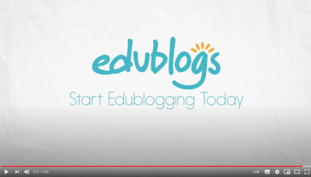
VANTAGENS
Wordpress também funciona bem para “escritores” não-profissionais
É prático e de fácil utilização. Os utilizadores da aplicação ou da Internet podem trabalhar no seu telemóvel nos textos que são automaticamente atualizados no blogue ("liveblogging")
Os utilizadores podem também integrar meios de comunicação (imagens, vídeos) dos seus telemóveis
A ferramenta funciona de forma fiável e oferece numerosas possibilidades de publicação de artigos/textos
DESVANTAGENS
edublog app só está disponível em telemóveis com versões software antigas
A aplicação não pode ser ligada ao endereço de correio eletrónico, apenas através de um computador portátil
Muitas características não estão disponíveis na aplicação e a sincronização causa frequentemente problemas
"Adoro este instrumento de ensino e acredito que pode ser usado de uma infinidade de maneiras. Gosto de como é fácil de utilizar para os estudantes e como é simples adicionar ligações, imagens, etc. É um método atual de expressar os seus pensamentos e opiniões".
-Amy M (educador)
COMEÇAR A USAR O EDUBLOGS
Agora que já teve uma boa introdução ao EDUBLOGS - porque não testá-lo por si próprio?
https://edublogs.org/
CLICK TO WATCH & LEARN
49

Slide 50
Estudantes e profissionais utilizam a aplicação Goodwall para partilhar interesses comuns, apoiar-se mutuamente, apresentar-se no mundo digital e descobrir oportunidades tais como bolsas de estudo, subsídios, ou empregos. A aplicação permite aos utilizadores apresentar as suas realizações e experiências de uma forma interactiva à comunidade estudantil e ao mundo profissional. Os utilizadores podem definir objectivos de trabalho, levantar ideias de projectos e assim destacar-se da multidão. Além disso, os utilizadores podem participar em desafios semanais e participar em programas de desenvolvimento de competências virtuais alojados por parceiros. Os utilizadores da aplicação pertencem a uma comunidade integradora e solidária e as redes sociais existem além fronteiras, o que os encoraja e lhes permite interagir e influenciar positivamente a sociedade, por exemplo, através do envolvimento cívico conjunto em projectos. A aplicação é gratuita e pode ser descarregada a partir de qualquer loja de aplicações.
RESUMO
GOODWALL
APRENDER COM OUTROS
Recolhemos e criámos alguns vídeos de estudo de caso que lhe darão mais informações sobre a GOODWALL e como pode ser utilizada. Clique para ver e aprender
50

Slide 51
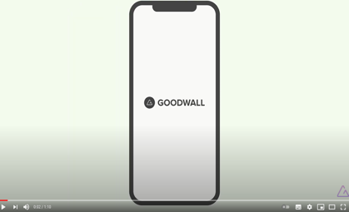
VANTAGENS
A App serve para encontrar novas oportunidades de voluntariado e entrar em contacto com pessoas de outras partes do mundo
Fornece uma plataforma para mostrar e partilhar realizações, experiências e sonhos com a comunidade internacional
Grande plataforma de redes sociais para conhecer e interagir facilmente com novas pessoas
A aplicação pode ser uma vantagem para o utilizador para o seu futuro, uma vez que os profissionais também a utilizam
Goodwall é especialmente útil para os estudantes das IES
DESVANTAGENS
Quando a aplicação é atualizada, o utilizador pode ser desconectado
Sem notificações offline
Problemas de ligação com a aplicação
”É uma ótima maneira de acompanhar projetos e realizações, de conhecer novos amigos e de fazer perguntas sobre os temas de interesse. Oferece uma forma de ligação com estudantes de todo o mundo". -Lucy Climer-Kennedy (Estudante)
COMEÇAR A USAR O GOODWALL
Agora que já teve uma boa introdução ao GOODWALL- porque não testá-lo por si próprio?
https://www.goodwall.io/
CLICK TO WATCH & LEARN
51

Slide 52
06
CRIAÇÃO
DIGITAL
52

Slide 53
RESUMO
Canva
Canva é uma plataforma de design gráfico baseada na web para a criação de diferentes conteúdos visuais: cartazes, apresentações, cv's, infográficos, calendários e folhetos, etc. É de utilização gratuita para fins pessoais ou comerciais, com disponibilidade de colaboração. O Canva é fácil de usar: o utilizador pode selecionar o modelo apropriado entre mais de 250000 modelos gratuitos, e arrastar e largar elementos (texto, fotos, etc.) para o design.
Os educadores podem utilizar o Canva para criar materiais de aprendizagem, folhas de trabalho, planos de aprendizagem, diapositivos de conferências e apresentações para os seus cursos eletrónicos. O Canva tem também uma extensão gratuita para a educação e o ensino à distância. Os professores podem publicar trabalhos e atividades para os estudantes, e partilhar os seus desenhos para Google Classroom, Microsoft Teams ou Remind. Os estudantes podem utilizar o Canva para conceber e criar as suas pastas de aprendizagem, e fazer projetos de grupo com um máximo de 10 membros.
APRENDER COM OUTROS
Recolhemos e criámos alguns vídeos de estudo de caso que lhe darão mais informações sobre a CANVA e como pode ser utilizada. Clique para ver e aprender
53

Slide 54
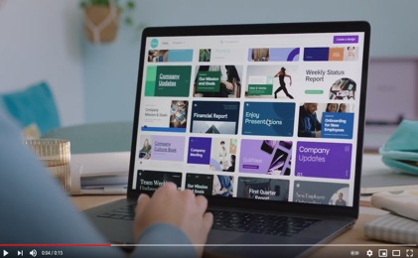
VANTAGENS
Ferramenta web que serve para a criação de desenhos de aparência professional; muitos modelos e elementos de estilo gráfico gratuitos;
Integração com outras ferramentas da web em desenhos: Google Drive, Youtube, Google Maps, Instagram, Typeform, etc;
Na versão gratuita os utilizadores podem têm até 5GB na nuvem
Extensão gratuita para a educação e ensino a distância (Canva for Education);
Pode guardar o seu trabalho no seu computador como imagem, animação GIF, vídeo, PDF ou documento MS PowerPoint.
DESVANTAGENS
Os utilizadores da versão gratuita podem criar apenas até duas pastas em armazenamento na nuvem
"Plataforma de criatividade surpreendente para professores e estudantes!
A minha opinião geral sobre este instrumento é excelente. Aprecio como ela tem tantas opções quando se trata de criar uma apresentação, um documento, ou mesmo um infográfico. As suas opções são verdadeiramente ilimitadas"! -Synovia W. (Professor do ensino secundário)
COMEÇAR A USAR O CANVA
Agora que já teve uma boa introdução ao CANVA - porque não testá-lo por si próprio?
https://www.canva.com
CLICK TO WATCH & LEARN
54

Slide 55
RESUMO
H5P
H5P significa pacote HTML5 que é um código aberto e uma ferramenta gratuita para a criação de conteúdo interativo na web. Tem uma grande variedade de diferentes tipos de conteúdo como o Vídeo Interativo, Apresentação do Curso, Galeria, Quiz e muitos mais que dão ao educador muitas opções para criar materiais interativos para os estudantes. Todos os tipos de conteúdo podem ser integrados em materiais digitais como páginas web ou Sistemas de Gestão de Aprendizagem através da incorporação. Os tipos de conteúdos partilhados podem ser transferidos de novo, modificados e reutilizados.
Os tipos de conteúdo H5P são principalmente para autoavaliação e normalmente fornecem feedback instantâneo. Isto significa que estes tipos de conteúdos não devem ser utilizados para exames ou testes de alta frequência. Os tipos de conteúdo podem ser incorporados em páginas HTML e com isso o educador pode tornar os materiais de estudo mais interativos e envolventes.
APRENDER COM OUTROS
Recolhemos e criámos alguns vídeos de estudo de caso que lhe darão mais informações sobre a H5P e como pode ser utilizada. Clique para ver e aprender
55

Slide 56
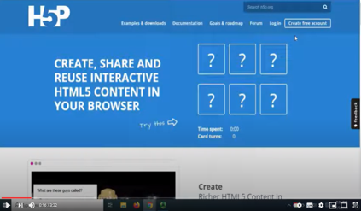
VANTAGENS
Tipo de conteúdo HTML5 que funciona em todos os dispositivos
Interface muito personalizável e fácil de usar
Desenho de reação fora da caixa
Pode ser facilmente partilhado e incorporado
Tem tipos de conteúdo que permitem utilizar diferentes tipos de conteúdo H5P juntos num único exercício como Vídeo Interativo, Apresentação do Curso, Livro Interativo
Um projeto ativo de código aberto
DESVANTAGENS
Para criar e alojar conteúdos, deve instalar o plugin H5P no seu website, seja Wordpress, Drupal, Moodle ou outro Sistema de Gestão de Aprendizagem suportado.
Os tipos de conteúdos podem ter problemas de estilo que devem ser comunicados
H5P.org é um sítio web de demonstração onde os utilizadores podem criar conteúdos, mas é apenas para testar tipos de conteúdos não para publicar na sua própria página.
"Estou a utilizar H5P em coordenação com o Moodle LMS. Este software cria vídeos interativos onde podemos adicionar perguntas de pontos de reflexão no seu próprio vídeo ou no vídeo do YouTube. É fácil de usar. Não é necessária muita formação para aprender o software".
-Nilesh Vijay S (Professor Assistente)
COMEÇAR A USAR O H5P
Agora que já teve uma boa introdução ao OBS - porque não testá-lo por si próprio?
https://h5p.org
CLICK TO WATCH & LEARN
56

Slide 57
RESUMO
iSpring Free
iSpring Free é uma ferramenta gratuita para educadores, que ajuda a criar conteúdo interativo na web. iSpring Free converte slides do MS PowerPoint em formato HTML5 ou SCORM com animações, efeitos de transição, triggers, links, e vídeos do Youtube. Os educadores podem usar o iSpring Free para criar materiais de aprendizagem interativos para a web. iSpring Free tem a oportunidade de adicionar quizzes interativos com 3 tipos de perguntas apresentações PowerPoint. iSpring Free tem também um robusto Editor de Equações para adicionar equações e fórmulas às perguntas.
O iSpring Free é fácil de usar: após a instalação desta ferramenta é criado um separador de menu separado no menu do MS PowerPoint. As apresentações em PowerPoint podem ser convertidas em formato HTML5 ou SCORM e publicadas no website. O conteúdo interativo de eLearning criado com o iSpring Free é reproduzido em diferentes dispositivos: smartphones, tablets, e desktops.
APRENDER COM OUTROS
Recolhemos e criámos alguns vídeos de estudo de caso que lhe darão mais informações sobre a ISPRING FREE e como pode ser utilizada. Clique para ver e aprender
57

Slide 58
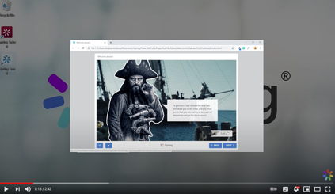
VANTAGENS
A ferramenta está integrada no separador do menu MS PowerPoint (PPT);
Útil para a criação de objetos de aprendizagem para cursos eletrónicos ou páginas web;
Permite a criação de questionários simples;
Permite inserir vídeos do YouTube e incorporar objetos da web em PPT;
Converte facilmente diapositivos do MS PowerPoint com animações para o formato HTML5 ou SCORM
.
DESVANTAGENS
Apenas pode ser usado com os sistemas operativos Windows e MS Office;
Pequeno logótipo iSpring não removível na interface do leitor;
Até 5 perguntas de questionário e 15 slides por material de aprendizagem.
"O iSpring Suite é a ferramenta de autoria de eLearning mais fácil de utilizar que alguma vez utilizei. O sistema é baseado no PowerPoint, e quem não sabe como usar o PowerPoint? A documentação é excelente em comparação com todos os outros sistemas que utilizei ao longo dos últimos 25 anos". -Robert E. (Educador)
COMEÇAR A USAR O ISPRING
Agora que já teve uma boa introdução ao Ispring - porque não testá-lo por si próprio?
https://www.ispringsolutions.com/ispring-free
CLICK TO WATCH & LEARN
58

Slide 59
OBS Studio é um programa de código aberto e gratuito para criar gravações e streaming ao vivo. Com OBS, os educadores podem criar vídeos com muitas cenas personalizadas compiladas de diferentes fontes a fim de conseguir um maior envolvimento em cursos online, híbridos ou offline.
OBS também tem um plugin para emular uma webcam virtual. A webcam virtual permite ao educador construir a cena como desejado e partilhar exatamente o que apenas necessitava, fornecendo alimentação de webcam virtual para programar como Skype, Equipas ou Zoom. Isto dá total controlo sobre o que está no ecrã, por exemplo, partes de programas, diferentes entradas de vídeo, partilha de ecrã, fundos e muito mais.
Os educadores podem utilizar esta ferramenta para tornar os seus vídeos mais atrativos utilizando transições, diferentes cenas com mudança automática de texto ou puxando informação da web, ecrãs ou outras fontes. Com o OBS, os educadores podem facilmente tornar o seu vídeo mais atrativo e adicionar mais ao conteúdo fornecido aos estudantes.
RESUMO
OBS
APRENDER COM OUTROS
Recolhemos e criámos alguns vídeos de estudo de caso que lhe darão mais informações sobre a OBS e como pode ser utilizada. Clique para ver e aprender
59

Slide 60
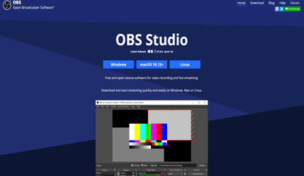
VANTAGENS
Funciona com Windows, MacOS, Linux
Pode criar vídeos de aspeto muito profissional com transições, sobreposições
Pode ser transmitido diretamente para o YouTube, Twitch, Facebook, etc
Pode ser utilizado para gravação de vídeos
Pode ser utilizada para criar uma câmara web virtual (pode necessitar de instalação de plugin)
Tem muitos plugins e comunidade de código aberto com addons gratuitos
DESVANTAGENS
Pode ser difícil ao começar
Precisa de bom hardware
O software tem de ser instalado no computador
Necessita de testes prévios a fim de obter as melhores configurações
OBS tem sido uma ferramenta espantosa a utilizar para a transmissão de conteúdos educativos/informativos para o trabalho".
-Ian A. (Chefe dos Serviços Informáticos de Gestão da Educação)
COMEÇAR A USAR O OBS
Agora que já teve uma boa introdução ao OBS - porque não testá-lo por si próprio?
https://obsproject.com/
CLICK TO WATCH & LEARN
60

Slide 61
MAIS INFORMAÇÃO EM:
www.studentcivicengagers.eu
https://www.facebook.com/StudentDCE
https://twitter.com/StudentDce

